Slide 1
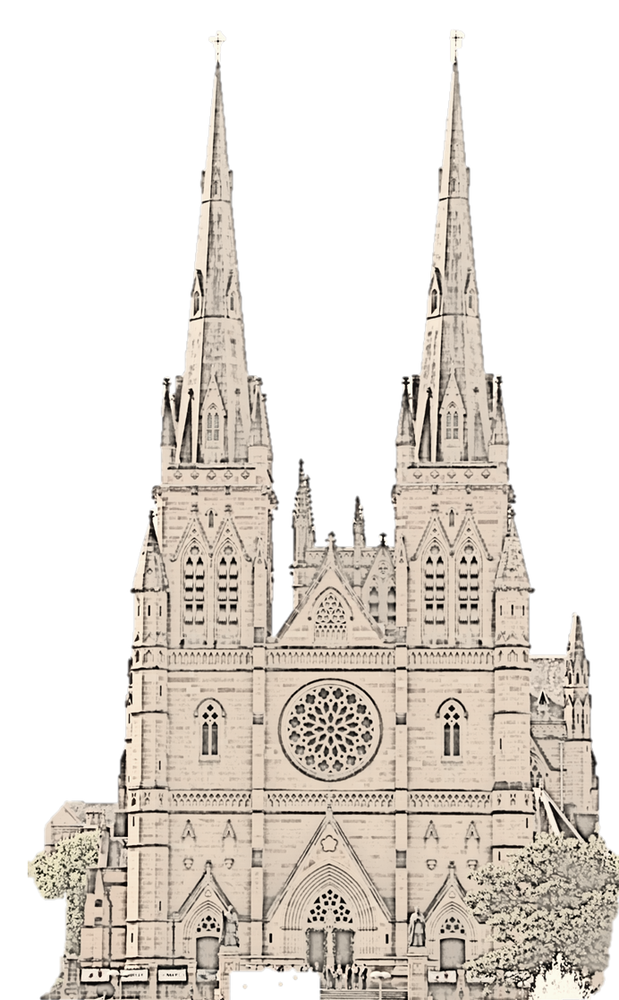

Bảo Vệ An Toàn
TỔNG GIÁO PHẬN CÔNG GIÁO SYDNEY
Văn phòng Bảo vệ và Liêm chính Bộ trưởng
Notes:
Kính chào quý Cha, quý Ông Bà, Cô Bác và Anh Chị Em trong HDMV,
Chúng con là Ban Bảo Vệ An Toàn.
Ban của chúng con gồm có:
Con, là Xinh, một nhà tâm lý học.
Bên cạnh con là chị Oanh, anh Peter Khoa và anh Michael Duy – đều là những thầy cô giáo viên.
Hôm nay, chúng con rất hân hoan được chia sẻ đôi nét về công việc của Ban, cũng như những nguyên tắc căn bản trong Safeguarding – tức là việc bảo vệ và xây dựng một môi trường an toàn cho tất cả mọi người, đặc biệt là các trẻ em và những ai dễ bị tổn thương.
Chúng con thực hiện sứ vụ này theo hướng dẫn và quy định do Tòa Tổng Giáo Phận đề ra để mọi sinh hoạt mục vụ trong cộng đong được diễn ra trong sự an toàn, tôn trọng và yêu thương.
Sau đây, chúng con xin phép được trình bày chi tiết hơn, để cùng nhau hiểu rõ và thực hành tốt hơn để chúng ta có thể giữ an toàn cho chinh bạn tan và mọi người xung quanh.

Slide 2


Bảo Vệ An Toàn
Kỳ vọng đối với tình nguyện viên của Hội đồng Mục vụ
Mỗi tình nguyện viên của Hội đồng Mục vụ cần ký cam kết ứng xử (Code of Conduct) khi bắt đầu tham gia hoặc phục vụ cộng đồng.
Giảng Viên Giáo Lý
Những người làm việc với trẻ em đều phải có giấy kiểm tra làm việc với trẻ em (Working With Children Check) và hoàn thành khóa huấn luyện về bảo vệ trẻ em (Safeguarding Training). Những người nay bao gồm:
Thừa Tác Viên Thánh Thể (Acolytes)
Huynh Trưởng
Thiếu Nhi Cung Thánh
TỔNG GIÁO PHẬN CÔNG GIÁO SYDNEY

Slide 3
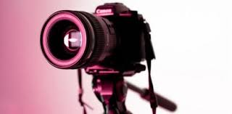
Những điều cần lưu ý
  Nếu có dưới 10 em trong một bức hình hoặc đoạn phim, cần có sự đồng ý của phụ huynh/người giám hộ.
  Tại bất kỳ sự kiện nào có sự hiện diện của trẻ em và việc quay phim và chụp ảnh sẽ diễn ra trong sự kiện đó, Ban Tổ Chức cần thông báo trước cho phụ huynh/người giám hộ.
  Nếu nhóm trẻ em được nêu tên cụ thể (ví dụ: trong bài đăng, chú thích, v.v.), cũng cần có sự đồng ý rõ ràng.
  Ban Tổ Chức cần chỉ định và thông báo rõ ràng người được chọn quay phim trước khi sự kiện bắt đầu. Còn những người khác chỉ chụp hình tại chỗ ngồi của họ.
  Mẫu đơn xin phép chụp hình và quay phim có thể tìm thấy trên trang web của cộng đồng Bảo Vệ An Toàn
TỔNG GIÁO PHẬN CÔNG GIÁO SYDNEY
Văn phòng Bảo vệ an toàn và Liêm chính Bộ trưởng
Notes:
Vì sự an toàn và phúc lợi của cộng đồng chúng ta
Đảm bảo rằng tất cả tình nguyện viên đều cảm thấy tự tin và được hỗ trợ trong việc xây dựng một môi trường an toàn, tôn trọng cho mọi thành viên trong cộng đồng.
Đọc qua một số điểm trượt
Không cần sự đồng ý để chụp ảnh hoặc quay phim các nhóm từ 10 trẻ em trở lên (khi chúng không được xác định)
Các biểu mẫu đồng ý có sẵn trên Trang web Bảo vệ
Cần có sự đồng ý của cha mẹ khi chụp ảnh hoặc quay phim một trẻ em hoặc một nhóm dưới 10 trẻ em
Để xuất bản ảnh của một vài đứa trẻ trên Trang web của Giáo xứ, bạn phải có sự đồng ý của cha mẹ trước khi xuất bản

Slide 4
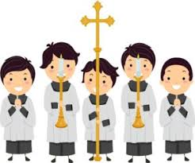
Những điều cần lưu ý
Không vào phòng mặc áo khi các em đang ở trong đó, trừ phụ huynh các em và những người đã được chỉ định để giúp các em trong phòng áo và có WWCC.
Để đảm bảo sự riêng tư và an toàn cho các em, xin mọi người lưu ý nếu không có WWCC thì không được vào phòng mặc áo trong thời gian các em đang sử dụng.
TỔNG GIÁO PHẬN CÔNG GIÁO SYDNEY
Văn phòng Bảo vệ an toàn và Liêm chính Bộ trưởng
Notes:
Vì sự an toàn và phúc lợi của cộng đồng chúng ta
Đảm bảo rằng tất cả tình nguyện viên đều cảm thấy tự tin và được hỗ trợ trong việc xây dựng một môi trường an toàn, tôn trọng cho mọi thành viên trong cộng đồng.

Slide 5


Những điều cần lưu ý
Khi có linh mục khách đến dâng lễ, xin nhờ quý anh nhắc các cha vui lòng ký tên vào sổ dành cho linh mục khách tại phòng thánh.
TỔNG GIÁO PHẬN CÔNG GIÁO SYDNEY
Văn phòng Bảo vệ an toàn và Liêm chính Bộ trưởng

Slide 6
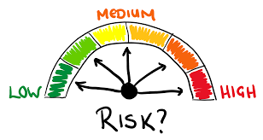
Những điều cần lưu ý
Risk Assessment cho Safeguarding và An Toàn Lao Động
Bất kỳ sự kiện nào mà Giáo Đoàn và Hội Đoàn tổ chức có hoặc không có sự tham gia của trẻ em (ví dụ: lễ Bổn Mạng, sinh hoạt ngoài trời, v.v.) đều cần có bản đánh giá rủi ro trước khi diễn ra.
Ban Bảo Vệ An Toàn rất sẵn lòng hỗ trợ quý vị trong việc soạn thảo bản đánh giá rủi ro (Risk Assessment). Xin vui lòng liên hệ qua địa chỉ email: safeguarding@vietcatholicsydney.net
TỔNG GIÁO PHẬN CÔNG GIÁO SYDNEY
Văn phòng Bảo vệ an toàn và Liêm chính Bộ trưởng

